Slide 1
Презентация по лабораторной работе №12
Программирование в командном процессоре ОС UNIX. Расширенное программирование.
Смирнов Д.Р
5 мая 2004
Российский университет дружбы народов, Москва, Россия Факультет Физико-математических и естественных наук

Slide 2
Информация

Slide 3

Докладчик
Смирнов Дмитрий Романович
бакалавр направления компьютерная и информационные науки
ученик кафедры информационных технологий
Российский университет дружбы народов
dsmirn2018@gmail.com

Slide 4
Вводная часть

Slide 5
Цели и задачи
Изучить основы программирования в оболочке ОС UNIX. Научиться писать более сложные командные файлы с использованием логических управляющих конструкций и циклов.

Slide 6
Ход работы

Slide 7
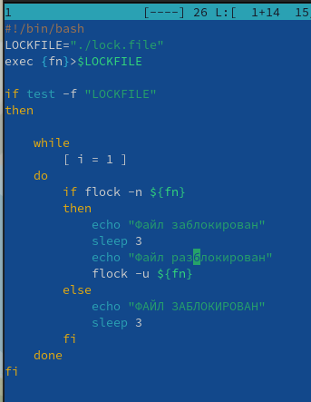
Первый скрипт
Я написал код, который реализует упрощенный механизм семафоров. Командный файл должен в течение 3 секунд дожидаться освобождения ресурса, выдавая об этом сообщение, а дождавшись его освобождения, использовать его в течение некоторого времени, также выдавая информацию о том, что ресурс используется соответствующим командным файлом.

Slide 8
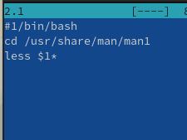
Второй скрипт
С помощью кода была реализована команда man с помощью командного файла.

Slide 9
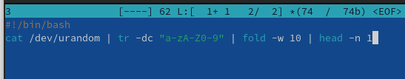
Третий скрипт
С помощью встроенной переменной $RANDOM был написан код, который генерирует случайную последовательность латинских букв и чисел.

Slide 10
Результаты

Slide 11
Вывод
Я изучил основы программирования в оболочке ОС UNIX. Научился писать более сложные командные файлы с использованием логических управляющих конструкций и циклов.

